Slide 1


Муниципальное автономное дошкольное образовательное учреждение детский сад «Солнышко»
Педагогический совет № 1
(установочный)
«Организация работы ДОУ
на 2024–2025 учебный год»
Форма организации - деловая встреча

Slide 2

Уважаемые коллеги!
«Думать по-новому, работать творчески!»

Slide 3


Цель нашего педагогического совета:
Координация деятельности педагогического коллектива в новом 2024-2025 учебном году.
Задачи:
Дать оценку летней оздоровительной работы.
Утвердить план работы на 2024-2025 учебный год
Обсудить вопросы организации деятельности ДОУ на новый учебный год.
Вдохновить педагогический коллектив на активную, творческую работу

Slide 4


Повестка дня:
1. Анализ летней оздоровительной работы.
2. Годовой план работы на 2024-2025 учебный год в соответствии с ФОП и ФГОС ДО.
3. Обсуждение и утверждение:
- Плана работы ДОУ на год,
- Приложений к годовому плану,
- Образовательной программы ДОУ в соответствии с ФОП ДО и ФГОС ДО
- Рабочих программ специалистов,
- Годового учебного плана и графика,
- Расписания организованной образовательной деятельности,
- Режима пребывания детей в детском саду,
- Режима двигательной активности,
- Режима проведения утренней гимнастики.
4.Решение педагогического совета.
5.Разное

Slide 5
Притча о кофе
Пришел однажды к мудрецу уставший человек и сказал :
— У меня такая тяжелая жизнь, такие трудности и проблемы, я все время плыву против течения, но у меня нет больше сил сопротивляться. Что мне делать?
Вместо ответа мудрец поставил на огонь три одинаковые кастрюли с водой. В одну бросил морковь, в другую положил яйцо, в третью насыпал размолотые зерна кофе. Через некоторое время он вынул из воды морковь и яйцо и налил в чашку кофе.
- Что изменилось? - спросил он.
- Морковь и яйцо сварились, а зерна кофе растворились в воде, - ответил уставший человек.
- Нет, это лишь поверхностный взгляд на вещи. Посмотри, твердая морковь, побывав в кипятке, стала мягкой и податливой. Хрупкое и жидкое яйцо стало твердым. Внешне они не изменились. Они лишь изменили свою структуру под воздействием одинаковых неблагоприятных обстоятельств - кипятка. Так и люди - сильные внешне могут расклеиться и сдаться там, где хрупкие и нежные лишь затвердеют и окрепнут… - А кофе?
- О! Это самое интересное! Зерна кофе полностью растворились в новой враждебной среде и изменили ее - превратили в великолепный ароматный напиток. Есть особые люди, которые не изменяются в силу обстоятельств - они изменяют сами обстоятельства и превращают их в нечто новое и прекрасное, извлекая пользу и знания из ситуации.

Slide 6
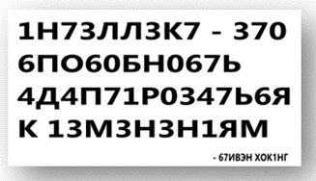
Чтобы продвинуться к вершинам педагогического мастерства, надо развивать креативность. А вы умеете нестандартно мыслить и читать между строк….

Slide 7
Упражнение
«Заморочки не из бочки».
• Глубокое сердечное чувство настолько жестоко, что заставит вас испытывать влечение к домашнему парнокопытному семейства рогатых.
• Беднейшие слои населения вынуждены мыслить нестандартно.
• Человек с хорошей памятью на обиды иногда может лишиться органа зрения.
• Говорит неправду без опускания и поднимания кожной складки вокруг глазного яблока.

Slide 8
Педагогический совет - место, где каждый член
коллектива имеет право быть услышанным, где общие проблемы
решаются вместе, где дается старт новым начинаниям и подводится итог
уже проделанной педагогическим коллективом работы.
Сегодняшний педсовет пройдет в форме деловой встречи, в ходе
которой мы с вами познакомимся с мероприятиями и документами, координирующими деятельность нашего ДОУ в новом учебном году и,
надеемся, что вдохновим педагогический коллектив на
активную, творческую работу.

Slide 9

Упражнение «Зачем мы здесь сегодня собрались»

Slide 10

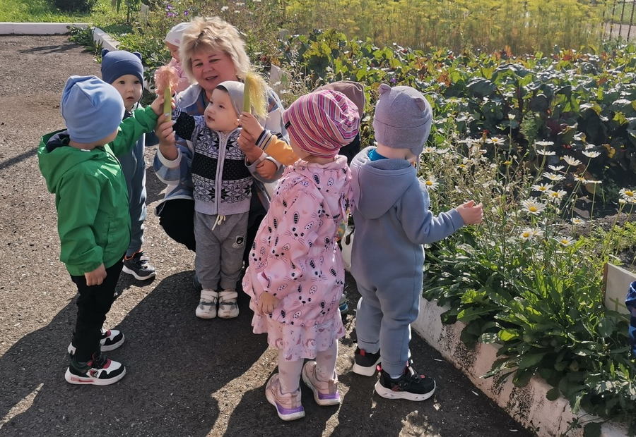
Отчет о летней оздоровительной работе в МАДОУ детский сад «Солнышко» с. Юмагузино

Slide 11

Годовой план работы
ДОУ
на 2024-2025 учебный год

Slide 12
ЦЕЛЬ:
Цель: Формирование образовательного и воспитательного процесса в ДОУ, для всестороннего развития каждого ребенка в период дошкольного детства с учетом возрастных и индивидуальных особенностей на основе духовно- нравственных ценностей российского народа, исторических и национально- культурных традиций.
Обеспечение воспитания, обучения, присмотра, ухода и оздоровление детей;
Охрана жизни и укрепление здоровья воспитанников;
Обеспечение интеллектуального, личностного и физического развития воспитанников;
Взаимодействие с семьей, для обеспечения полноценного развития ребенка.

Slide 13
Годовые задачи на 2024-2025 учебный год
Повысить компетенции педагогических работников в вопросах применения ФОП дошкольного образования, через использование активных форм методической работы: обучающие семинары, открытые просмотры, мастер- классы, консультации.
Создавать условия для формирования у дошкольников основ гражданственности, патриотических чувств и уважения к прошлому, настоящему и будущему на основе изучения традиций, художественной
литературы, культурного наследия малой Родины в процессе реализации ФОП ДО.
Совершенствовать работу по развитию речевых способностей детей в соответствии с ФОП ДО.
Совершенствовать систему взаимодействия педагогов и родителей по приобщению дошкольников к здоровому образу жизни, сохранению и укреплению здоровья детей, обеспечению физической и психической безопасности, формированию основ безопасной жизнедеятельности.

Slide 14
Требования к РППС:
Задача ДОУ - создать образовательное пространство, которое
обеспечит единство РППС и содержательное общение взрослых и детей.
При этом РППС должна соответствовать:
- ФОП ДО и ФГОС ДО;
- возрастным особенностям детей;
- санитарно-эпидемиологическим правилам и нормам;
- законодательству в сфере технического регулирования,
стандартизации и оценки соответствия продукции, защиты прав
потребителей.

Slide 15
Календарный учебный график на 2024-2025 учебный год
Режим работы | Пятидневная рабочая неделя, с 08.00 до 18.00 часов. Выходные дни: суббота, воскресенье
Начало учебного года | 02.09.2024
Окончание учебного года | 31.05.2025
Сроки проведения зимних каникул | с 31.12.2024 по 09.01.2025
Летний оздоровительный период | с 01.06.2025 по 31.08.2025
Продолжительность учебного года | 36 недель
Сроки проведения мониторинга | 01.09.2024 – 15.09.2024 15.05.2025 – 31.05.2025
Нерабочие, праздничные дни, установленные законодательством РФ, РБ | День народного единства и согласия 4 ноября 2024 г., Новогодние каникулы и Рождество с 1 по 8 января 2025г., День защитника Отечества 23 февраля 2025г., Международный женский день 8 марта 2025г., Праздник весны и труда 1 мая 2025г., День Победы 9 мая 2025г., День России 12 июня 2025 г. Ураза-байрам, 30 марта 2025г., Курбан-байрам, 6 июня 2025г., День Республики Башкортостан, 11 октября 2024 г.

Slide 16
Расстановка кадров на 2024 - 2025 учебный год
№ п/п | Возрастная группа | Возраст | Воспитатель /подменный воспитатель/
1 | 1 младшая группа «Капелька» | 2-3 года | Оганесян А.Г. /Кожевникова Е.Н./
2 | Разновозрастная группа «Жемчужинка» | 3-5 лет | Лошкарева У.С. /Кожевникова Е.Н./
3 | Старшая группа «Совята» | 5-6 лет | Фахртдинова М.А. /Кожевникова Е.Н./
4 | Подготовительная к школе группа «Звездочка» | 6-7 лет | Ощепкова О.В. /Кожевникова Е.Н./

Slide 17

ПЕДАГОГИЧЕСКИЕ СОВЕТЫ
Установочный № 1 август 2024 г.
Тема:«Организация работы ДОУ на 2024–2025 учебный год»
Декабрь 2024 г.
№ 2 Тема: «Формирование нравственно- патриотического потенциала дошкольников через знакомство с историей родного края».
Март 2025 г. № 3
Тема: «Использование педагогической технологии-мнемотехники в речевом развитии дошкольников»
Май 2025 г. №4 ИТОГОВЫЙ
Тема: «Анализ воспитательно-образовательной работы ДОУ за 2024-2024 учебный год»

Slide 18

Творческие конкурсы, выставки для детей и родителей
 | Наименование | Срок | Ответственный
1 | Смотр готовности групп к началу учебного года: «Детский сад - дом радости» «Лучшая группа – 2024» | Сентябрь | Ст. воспитатель Воспитатели
2 | Конкурс рисунков «Осеняя палитра» | Сентябрь | Воспитатели
3 | Конкурс детских мини-проектов | Октябрь | Ст. воспитатель Воспитатели
4 | Конкурс чтецов к Дню пожилого человека | Октябрь | Ст. воспитатель Воспитатели
5 | Смотр-конкурс «Лучший центр физической культуры» | Ноябрь | Ст. воспитатель Воспитатели
6 | Фотоконкурс «Отдыхаем всей семьей» | Ноябрь | Ст. воспитатель Воспитатели
7 | Смотр-конкурс «Удиви Деда Мороза» | Декабрь | Воспитатели
8 | Смотр-конкурс «Авторские игры по ознакомлению детей старшего дошкольного возраста с понятием «благотворительность», «добро». | Февраль | Ст. воспитатель Воспитатели
9 | Конкурс проектов «Огород на окне» | Апрель | Воспитатели
10 | Смотр-конкурс игровых площадок к летнему оздоровительному сезону. | Май | Воспитатели

Slide 19

ОТКРЫТЫЕ ПРОСМОТРЫ ООД
Тема, содержание | Ответственные | Срок
Открытые ООД по плану воспитательной работы | Воспитатели всех возрастных групп | В течение года

Slide 20
Повышение профессионального мастерства педагогов
№ п/п | Содержание | Сроки | Ответственные | Отметка об исполнении
1. | Мастер-класс «Детское волонтерство, как средство формирования нравственных качеств у детей дошкольного возраста» | октябрь | Старший воспитатель Аксенова И.С.
2 | Квест-игра для педагогов «Быть волонтером – это здорово!» | ноябрь | Музыкальный руководитель Драгушан К.Г.
3 | Тренинг: создание образа «Родина» | Декабрь | Старший воспитатель Аксенова И.С.
4 | Мастер-класс «Нетрадиционное оборудование в центре физического развития» | Январь | Воспитатель Ощепкова О.В.
5 | Мастер-класс | Февраль
6 | Семинар-практикум для педагогов «Развитие личности ребёнка на основе духовно- нравственных ценностей, приобщение к истории, традициям и культуре России» | Март | Старший воспитатель Аксенова И.С.

Slide 21
№ | Наименование мероприятия | Сроки проведения | Ответственные
1 | «Работа с детьми ОВЗ» | Октябрь | Старший воспитатель
2 | «Развитие речевых способностей детей в соответствии с ФОП ДО.» | Ноябрь | Учитель-логопед
3 | «Польза физической культуры для общего развития детей» | Февраль | Инструктор по физической культуре
4 | Тренинг для педагогов « Профилактика эмоционального выгорания» | январь | Педагог-психолог

Slide 22
Повышение квалификации
на 2024 – 2025 учебный год
№ | Наименование мероприятия | Сроки проведения | Ответственные
1 | «Работа с детьми ОВЗ» | Октябрь | Старший воспитатель
2 | «Развитие речевых способностей детей в соответствии с ФОП ДО.» | Ноябрь | Учитель-логопед
3 | «Польза физической культуры для общего развития детей» | Февраль | Инструктор по физической культуре
4 | Тренинг для педагогов « Профилактика эмоционального выгорания» | январь | Педагог-психолог

Slide 23
Контроль в ДОУ
Тематический контроль | Ответственные | Срок
Состояние работы по организации взаимодействия с семьями воспитанников». | Старший воспитатель | декабрь
«Организация образовательной работы по нравственно - патриотическому воспитанию детей дошкольного возраста» | Старший воспитатель | февраль
 | Старший воспитатель | Ежеквартально
Персональный контроль Контроль за выполнением инструкций по охране жизни и здоровья детей.

Slide 24

План – график проверки документации воспитателей и специалистов
№ | Наименование | Сроки | Ответственный | Результат
1. | 1.Перспективные планы воспитателей и специалистов | Сентябрь | Заведующий Старший воспитатель | Аналитическая справка
2. | Календарное планирование воспитательно – образовательной работы с детьми в группе | Ежемесячно
3. | Протоколы родительских собраний | Октябрь Май
4 | Организационно – методическая документация учителя - логопеда
5. | Организационно – методическая документация музыкального руководителя | Март
6. | Состояние документации группы к летнему оздоровительному периоду | Апрель

Slide 25

Разное

Slide 26
Решение педсовета:
Признать работу педагогического коллектива в летний оздоровительный период удовлетворительной
Утвердить единогласно годовой план образовательной деятельности на 2024-2025 учебный год.
Утвердить нормативно-правовые документы, регламентирующие образовательную деятельность с воспитанниками (учебный план, календарно-тематический план, расписание НОД)

